Slide 1
정보처리일반I
컴퓨터기초와 윈도우XP
인터넷 개요와 인터넷 서비스
2008. 03. 09
Namseok Choi
http://kowon.dongseo.ac.kr/~d8003150

Slide 2
Chapter01 컴퓨터 기초와 윈도우XP
1. 컴퓨터 기초
  하드웨어
  소프트웨어
2. 윈도우 XP 활용하기
  응용 프로그램 관하기
  프린터 설정하기
  윈도우 업데이트하기
  내 컴퓨터 사양 알아보기
  하드웨어 관리하기
3. 유용한 유틸리티
  디스크 조각모음
  파일 압축하기와 압축 풀기
  악성 소프트웨어 검색 및 제거
  영상 앨범 만들기

Slide 3
3. 유용한 유틸리티 – 디스크 조각모음
디스크 조각 모음
  단편화된 하드 디스크의 파일들이 연속적인 공간에 저장되도록 한 곳에 모으는 작업을 수행
  [시작] - [모든 프로그램] - [보조 프로그램] - [시스템 도구]에서 ‘디스크 조각 모음’을 선택
  조각 모음은 하드디스크의 남은 공간 비율이 15% 이상이어야 실행 가능

Slide 4
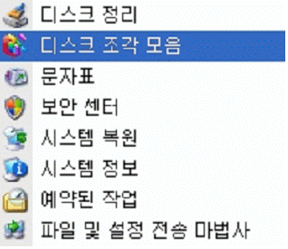
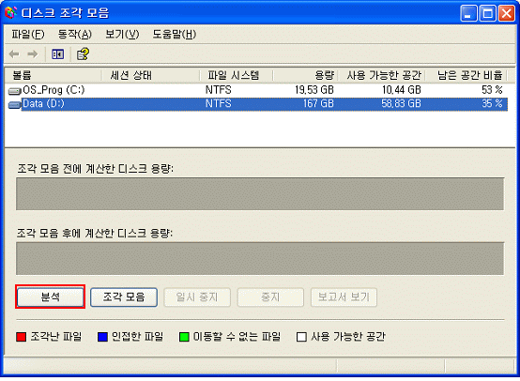
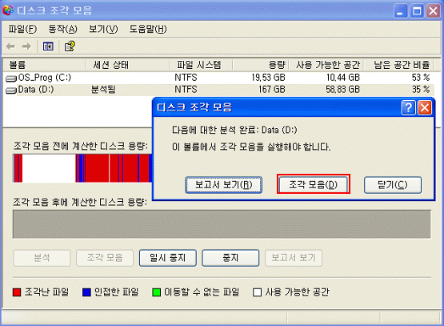
3. 유용한 유틸리티 – 디스크 조각모음
디스크 조각 모음 메뉴 실행하기
디스크 조각 모음을 위해 드라이브 분석하기

Slide 5
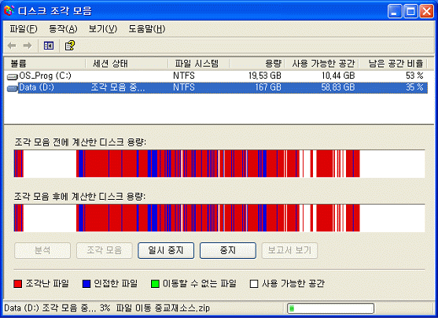
3. 유용한 유틸리티 – 디스크 조각모음
디스크 조각 모음 실행하기

Slide 6
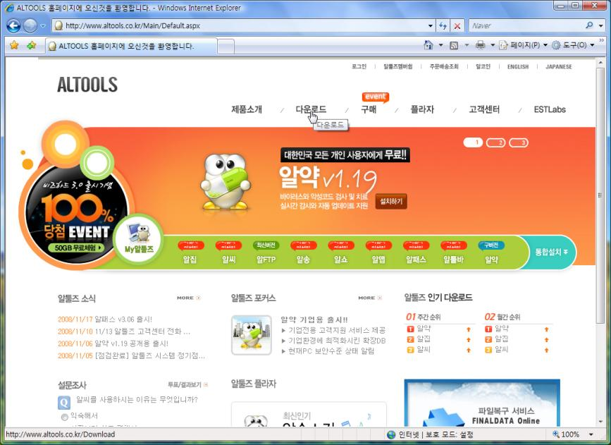
3. 유용한 유틸리티 – 파일압축
파일 압축하기와 압축풀기
  파일 압축 : 프로그램이나 데이터 파일의 크기를 줄여 하드디스크의 저장 공간의 부담을 줄이고 네트워크를 통해 파일을 전송하는 데 필요한 시간을 단축하기 위한 작업
  압축 프로그램 : 윈집(WinZip), 알집(AlZip) ,빵집(BbangZip)
  압축된 파일은 다시 이 압축 프로그램을 이용해 압축을 풀어 이전 상태로 복원해야 사용

Slide 7
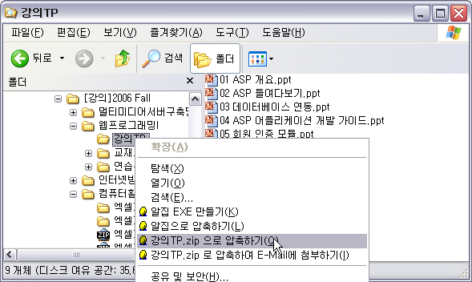
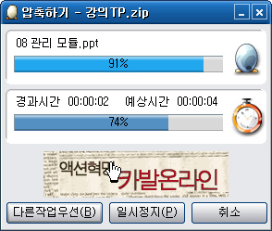
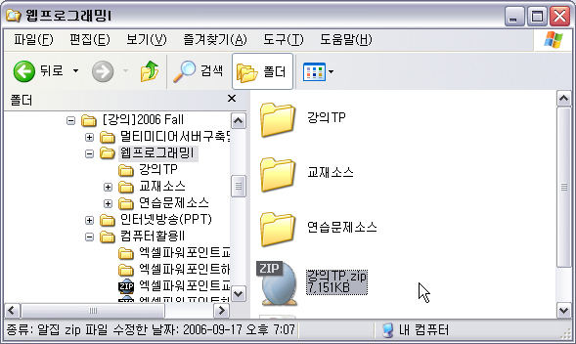
3. 유용한 유틸리티 – 파일압축
압축 방법 선택하기
파일 압축하기

Slide 8
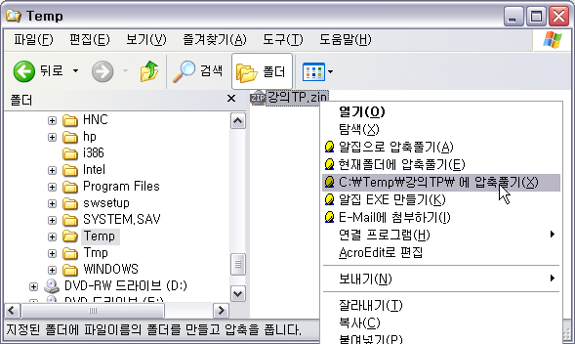
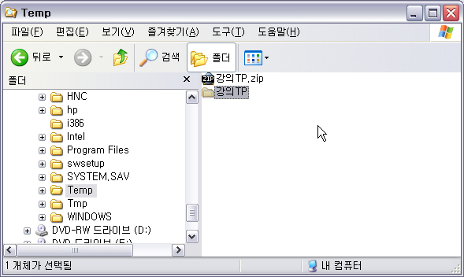
3. 유용한 유틸리티 – 파일압축
압축을 푸는 방법 선택하기
압축을 푼 파일 확인하기

Slide 9
3. 유용한 유틸리티
프리웨어(Freeware)
  누구나 무료로 사용할 수 있게 완전히 공개된 프로그램이다. 기능상의 제한도 없으며, 주로 인터넷의 공개 자료실에서 다운로드받아 사용할 수 있다.
셰어웨어(Shareware)
  평가판이기도 하며, 좀 더 많은 사용자가 정품 프로그램을 구매할 수 있도록 프로그램의 기능이나 사용 기간에 제한을 주는 방법으로 제공하는 프로그램이다.
데모 버전(Demo Version)
  홍보판 또는 전시판 소프트웨어로, 주로 프로그램의 홍보를 위해 제작된 프로그램이다. 미리 정해진 순서에 따라 단순한 동작만 반복하거나 일부 기능만 사용할 수 있도록 되어 있다.

Slide 10
3. 유용한 유틸리티
악성 소프트웨어 검색 및 제거
  마이크로소프트 시큐리티 홈(http://www.microsoft.com/korea/security/default.mspx)에서 악성 소프트웨어 제거 도구를 다운로드하여 실행
  Blaster, Sasser, Mydoom 등의 악성 소프트웨어에 감염되지 않았는지 검색하고, 감염된 경우 제거하도록 도와줌
  이 도구의 업데이트 버전은 마이크로소프트 시큐리티 홈에서 확인
마이크로소프트의 시큐리티 홈에서 ‘무료 PC안전검사’를 선택하면 바이러스, 스파이웨어, 불필요한 파일 제거 등의 기능을 이용할 수 있다.

Slide 11
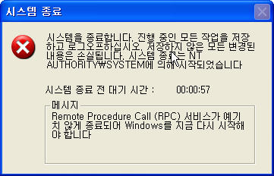
3. 유용한 유틸리티
윈도우 XP 설치 과정에서의 웜(Warm) 감염 문제
  ❶ 네트워크 카드로부터 인터넷 케이블을 뽑는다.
  ❷ 윈도우 XP를 설치한다.
  ❸ 윈도우 XP의 방화벽을 작동시킨다.
  ❹ 바이러스 백신을 설치하고, 실시간 모니터링 기능을 작동시킨다.
  ❺ 네트워크 카드에 인터넷 케이블을 연결하고 네트워크 설정을 한다.
  ❻ 바이러스 백신 프로그램을 최신 바이러스 목록으로 업데이트한다.
  ❼ 마이크로소프트 윈도우 업데이트 홈에서 최신 보안 패치로 업데이트한다.
  ❽ 악성 소프트웨어 제거 도구(KB890830)를 설치하여 실행한다.

Slide 12
3. 유용한 유틸리티 – 영상 앨범 만들기
영상 앨범 만들기
  정지화상(jpg, gif 등의 파일)을 이용하여 동영상 파일 제작
  내레이션, 배경 음악 등의 다양한 효과 삽입 가능
  마이크로소프트의 ‘영상 앨범3’ 이용
정지화상을 이용하여 동영상을 제작하는 툴이 많이 개발되었음.
- 알씨
- 매직원

Slide 13
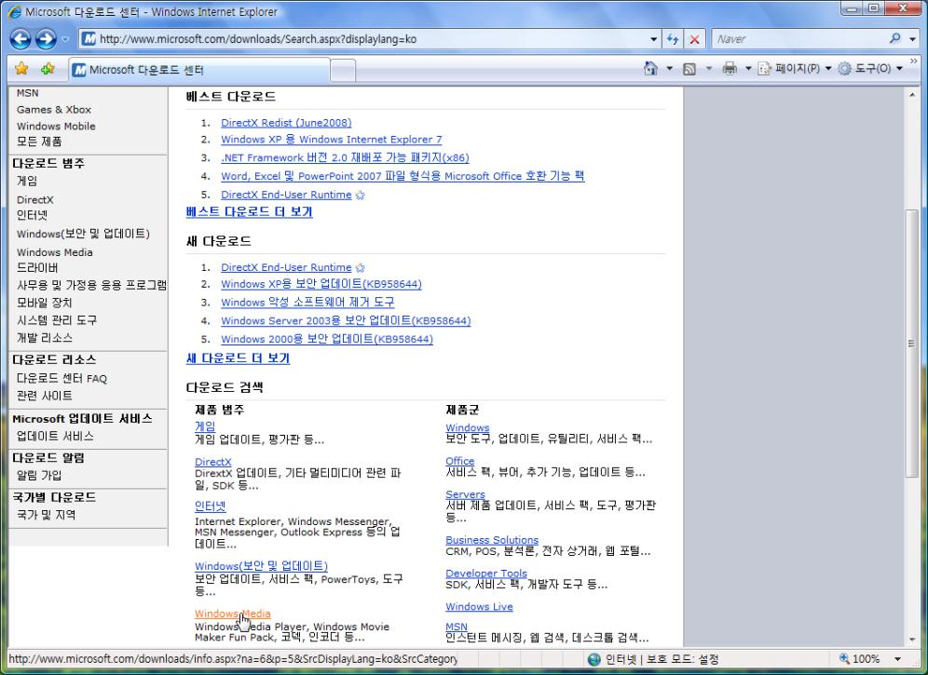
3. 유용한 유틸리티 – 영상 앨범 만들기
다운로드센터 방문하기
  http://www.microsoft.com/downloads/search.aspx?displaylang=ko
  다운로드 검색의 ‘Windows Media’ 클릭

Slide 14
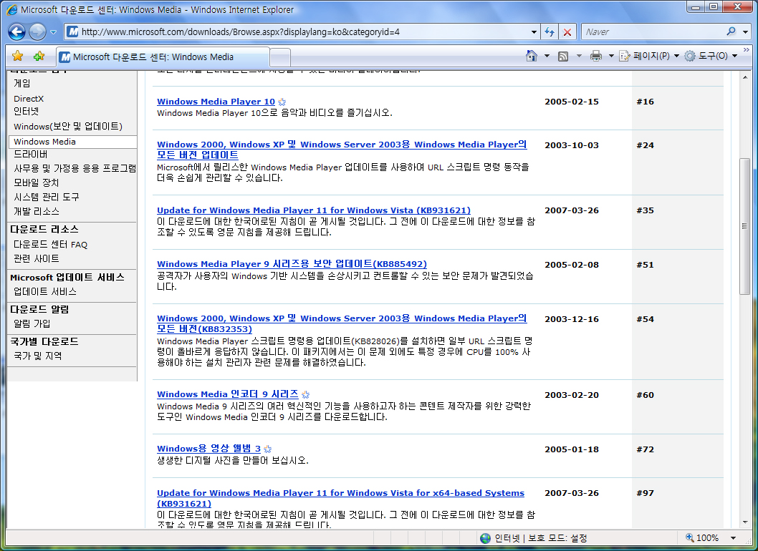
3. 유용한 유틸리티 – 영상 앨범 만들기
미디어플레이어 10과 영상 앨범 3 다운로드하기

Slide 15
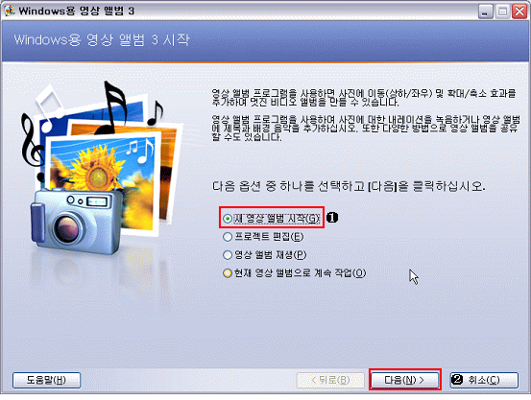
3. 유용한 유틸리티 – 영상 앨범 만들기
영상앨범 시작하기
  [시작]-[모든 프로그램]에서 [Windows용 영상 앨범 3]을 실행

Slide 16
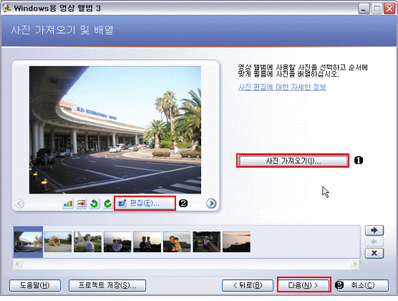
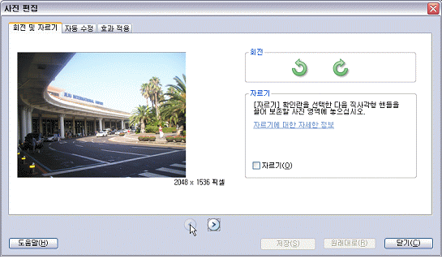
3. 유용한 유틸리티 – 영상 앨범 만들기
사진 편집하기
  사진 가져오기
  편집
    회전 및 자르기
    자동 수정
    효과 적용

Slide 17
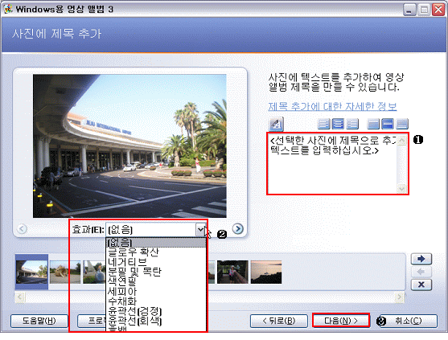
3. 유용한 유틸리티 – 영상 앨범 만들기
사진 제목 입력 및 효과 적용하기

Slide 18
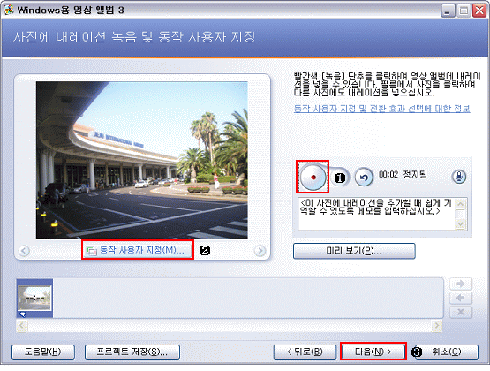
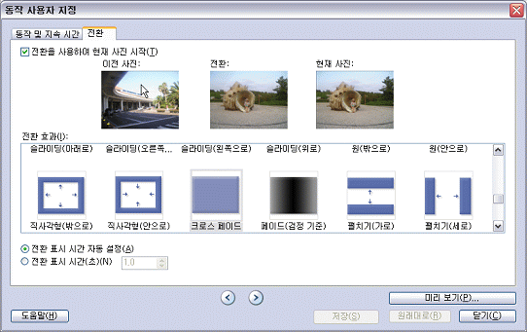
3. 유용한 유틸리티 – 영상 앨범 만들기
내레이션 녹음
  동작 사용자 지정
    동작 및 지속 시간
    전환 효과

Slide 19
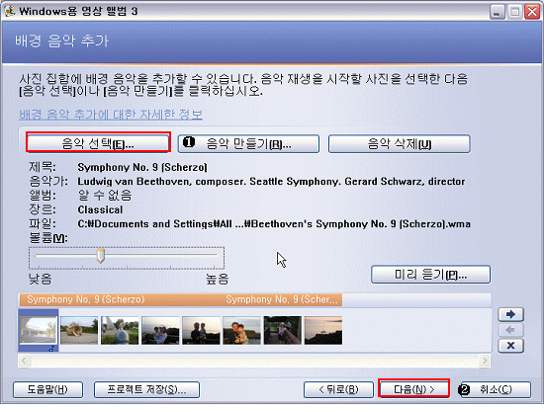
3. 유용한 유틸리티 – 영상 앨범 만들기
배경 음악 추가하기

Slide 20
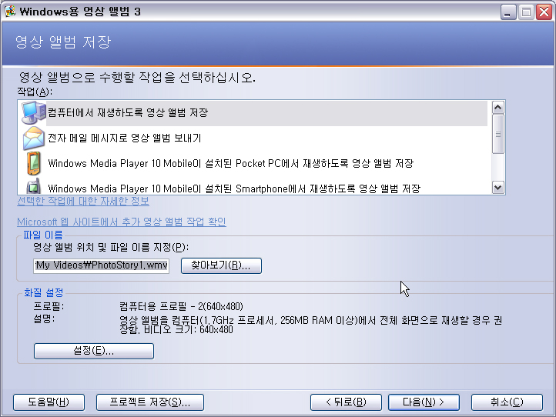
3. 유용한 유틸리티 – 영상 앨범 만들기
영상 앨범 저장하기

Slide 21
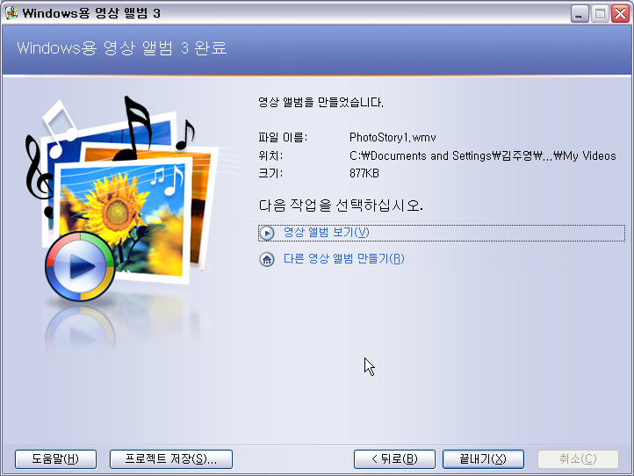
3. 유용한 유틸리티 – 영상 앨범 만들기
영상 앨범 재생 및 끝내기

Slide 22
Chapter02 인터넷 이해와 활용
1. 인터넷 개요
  통신과 네트워크
  인터넷의 정의와 역사
  인터넷 주소
2. 웹 서비스
  웹의 정의와 특징
  웹 정보의 이용
  웹 브라우저
3. 인터넷 정보 검색
  정보 검색 개요
  검색 엔진의 유형별 특징과 예
  정보 검색 시 고려 사항
4. 이메일 서비스
  웹 메일 이용하기
  POP 메일 이용하기

Slide 23
학습목표
통신과 네트워크의 개념을 이해한다.
인터넷의 역사와 인터넷 주소 체계에 대해서 살펴본다.
웹 서비스의 정의와 특징을 알아본다.
웹 브라우저의 기능과 인터넷 정보 검색 방법을 익힌다.
이메일 서비스의 유형에 대해서 살펴본다.
이메일 서비스를 보내고 확인하는 방법을 알아본다.

Slide 24
1. 인터넷 개요
통신과 네트워크
통신(Communication)의 사전적 의미
  어원 : ‘공동’ 또는 ‘공통성’ 의미의 라틴어 ‘communis’
  서로 떨어진 두 개 이상의 개체 사이에서 발생하는 정보 교환
통신의 일반적 의미
  송신자와 수신자(통신기기) 사이에 전송 매체(통신로)를 통하여 정보를 교환하는 것 또는 그 과정
    통신기기 – 전화, 휴대폰, 컴퓨터 / 전송매체 – 전화선, 공기, 케이블
    대화, 전화, 이메일, 메신저 등의 다양한 수단 이용

Slide 25
1. 인터넷 개요
통신 유형
  전화 통신(음성 통신) : 인간 간의 직접 통신
  데이터 통신 : 인간과 컴퓨터, 컴퓨터와 컴퓨터간의 통신
  정보 통신 : 거리 제한을 극복하고 음성, 동영상, 이미지, 문자 등의 정보를 빠른 시간 내에 교환하는 고도 서비스 분야의 통신

Slide 26
1. 인터넷 개요
네트워크(Network)
  통신에 사용되는 많은 장치와 각종 케이블이 연결된 모습이 마치 그물망처럼 보이는 데서 유래된 용어
  통신망 또는 망으로 순화시켜 사용함.
컴퓨터 통신망
  통신을 위해 서로 연결된 수 많은 컴퓨터들의 집합
  라우터, 허브 등의 연결 장비와 전송 케이블로 구성되고, 컴퓨터간의 통신을 원활히 하기 위해 필요한 프로토콜(통신규약)에 따라 운용됨.
라우터(Router)
  랜(LAN, 근거리통신망)을 연결해 주는 장비
  패킷 정보에 담긴 수신처 주소를 읽고 가장 적절한 통신 경로를 이용하여 다른 통신망으로 전송하는 역할을 함.

Slide 27
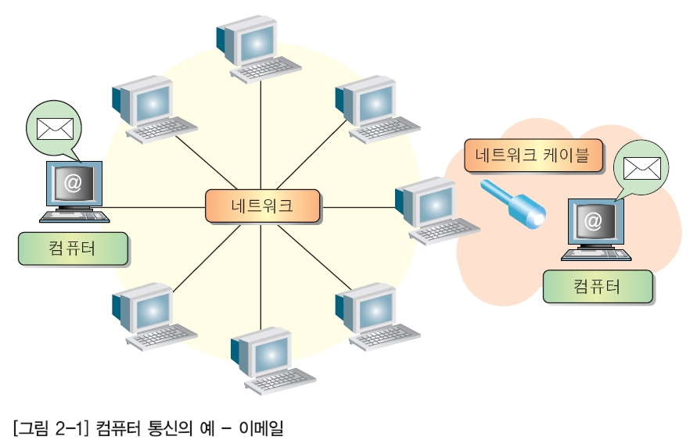
1. 인터넷 개요
컴퓨터 통신의 예

Slide 28
1. 인터넷 개요
근거리 통신망(LAN; Local Area Network)
  건물 내 혹은 소규모 지역에 구축된 통신망(10~1000Mbps)
광역 통신망(WAN; Wide Area Network)
  광역 범위(도시, 국가, 세계) 통신망(예: PSTN, PSDN)
백본망 (Backbone Network)
  네트워크와 네트워크(LAN,WAN)를 연결하는 기간망(수Gbps이상)
초고속 통신망
  백본망에서 가정(or 회사)까지의 인터넷 망을 연결하는 네트워크의 총칭
  xDSL(Digital Subscriber Line): 전화선 → xDSL 모뎀 → 랜카드 연결 (ADSL, VDSL)
  Cable Modem: 케이블 TV의 동축 케이블을 전송선으로 활용

Slide 29
1. 인터넷 개요
프로토콜(Protocol) 정의
  컴퓨터간의 정보 교환을 원활히 하기 위해 필요한 통신 규칙과 절차를 미리 정의한 것, 통신 규약
대표적 프로토콜
  OSI 모델
    ISO 제정 표준 프로토콜
    7계층에서 각각 다른 작업 수행
    이상적인 표준안
  TCP/IP
    인터넷 표준 프로토콜로서, 대부분의 OS에서 지원함.
    TCP : 송수신자의 주소와 정보를 묶어서 패킷 단위로 나누고, 만들어진 패킷을 IP 계층에 전달하는 역할
    IP : 패킷을 받아서 주소를 해석하고 경로를 결정하여 다음 호스트로 전송

Slide 30
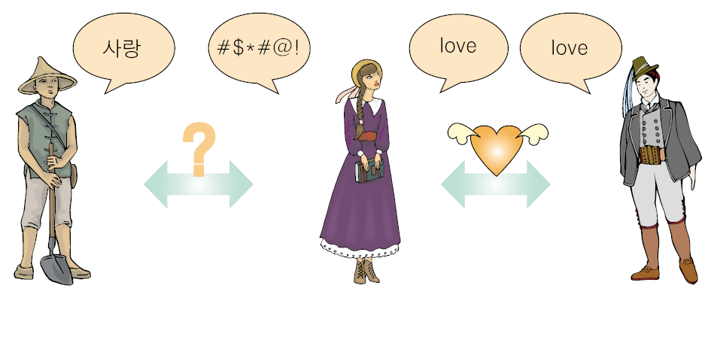
1. 인터넷 개요
프로토콜 이해를 위한 예

Slide 31
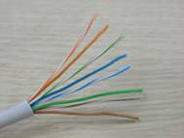
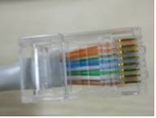
1. 인터넷 개요
내 컴퓨터에서 인터넷을 사용하기 위해 내 컴퓨터의 네트워크 카드와 허브(또는 스위치)를 연결해 주는 케이블
  UTP(Unshielded Twisted Pair) 케이블(Category 5)
랜 케이블은 케이블 양쪽 끝의 피복을 벗겨 RJ-45 커넥터에 삽입하여 제작
  한 쪽은 컴퓨터 본체 뒤의 네트워크 카드에 연결하고, 나머지 한 쪽은 허브(또는 스위치)에 연결한다.

Slide 32
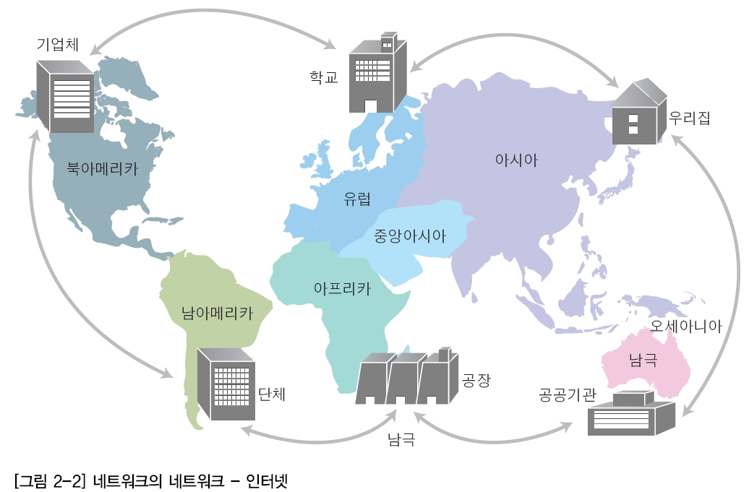
1. 인터넷 개요
인터넷(Internet) 정의
  세계 최대 컴퓨터 통신망
  전세계의 컴퓨터를 연결하는 통신망
  TCP/IP 프로토콜을 사용하는 세계적 규모의 컴퓨터 통신망
  통신망 중의 통신망(Network of Networks)
  정보의 바다(Sea of Information)

Slide 33
1. 인터넷 개요
인터넷 발전 과정
  ARPANET 구축 : 미 국방부에서 군사목적의 연구용 네트워크 구성,1969
  NSFNET 미국전역 backbone망 구축 : 미국 국립과학재단(NSF)이 일반인 이용 목적으로 구축,1986
  WWW 서비스 개발 : Tim Berners-Lee, 1990년
국내 인터넷
  1982년 서울대와 전자통신연구소 간의 통신망 구축으로 시작됨.
  인터넷 이용자 수: 3,536만명(77.1%)(2008년 정통부 발표)
  초고속 인터넷 가입자 수 : 세계 7위(백 명당 30.5명)(OECD 자료)

Slide 34
1. 인터넷 개요
국내 2008년 초고속 인터넷 가입자 수(출처 : 정보통신부)
구분 | XDSL | 케이블모뎀 | 아파트LAN | FTTH | 위성 | 합계
KT | 3,597,063 | 0 | 2,091,644 | 1,121,873 | 527 | 6,811,107
하나로텔레콤 | 299,098 | 1,587,658 | 1,088,111 | 360,344 | 0 | 3,335,211
드림라인 | 46 | 249 | 223 | 0 | 0 | 518
LG데이콤 | 778 | 10,249 | 29,377 | 0 | 0 | 40,404
LG파워콤 | 0 | 894,403 | 1,175,200 | 0 | 0 | 2,069,603
종합유선방송 | 54,720 | 2,465,158 | 223,634 | 0 | 0 | 2,743,512
중계유선방송 | 1,568 | 5,879 | 6,541 | 0 | 0 | 13,988
전송망(NO) | 3,312 | 35,470 | 9,139 | 100 | 0 | 48,021
별정통신사업자 | 22,114 | 3,266 | 137,242 | 0 | 0 | 162,622
합 계 | 3,978,699 | 5,002,332 | 4,761,111 | 1,482,317 | 527 | 15,224,986

Slide 35
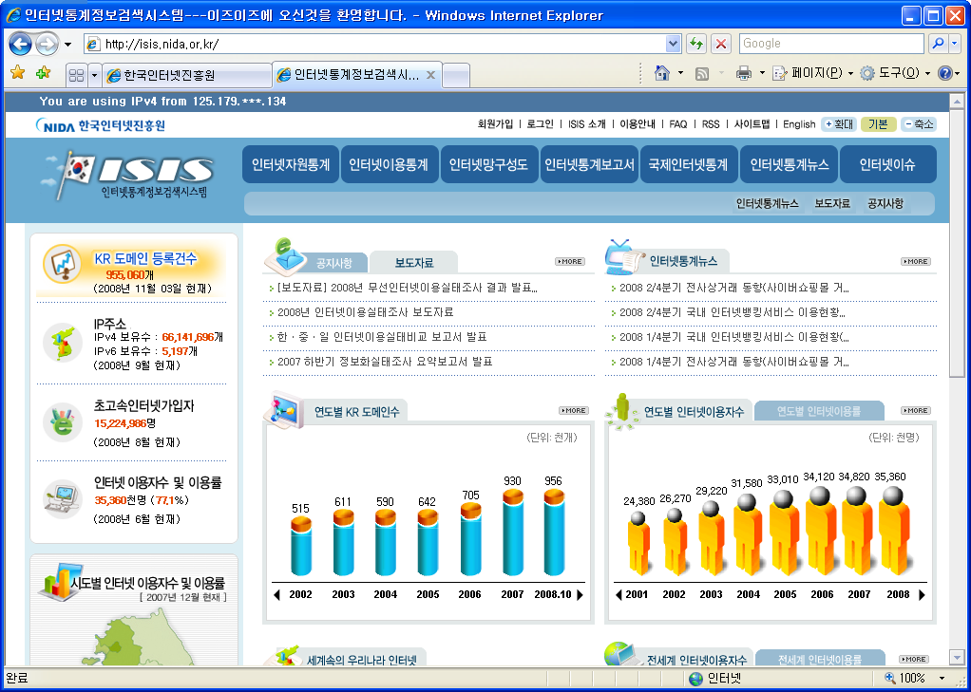
1. 인터넷 개요
국내 인터넷 통계정보
  http://isis.nida.or.kr
  인터넷 자원 통계, 인터넷 이용 통계, 인터넷 망 구성도 등

Slide 36
1. 인터넷 개요
IP 주소
  인터넷에 연결된 컴퓨터를 식별하기 위하여, 각 컴퓨터에 부여한 고유 번호
  네트워크를 식별하는 번호와 각 망에 연결된 호스트 컴퓨터를 식별하는 번호로 구성
  32비트 크기로 8비트씩 4개의 옥텟(octet)을 점(.)으로 구분하여 10진수로 표시함.
32 (bits)
8
8
8
8
0/1
0/1
0/1
0/1
0/1
0/1
0/1
0/1
0/1
0/1
0/1
0/1
0/1
0/1
0/1
0/1
0/1
0/1
0/1
0/1
0/1
0/1
0/1
0/1
0/1
0/1
0/1
0/1
0/1
0/1
0/1
0/1
1
1
0
0
0
0
0
0
(2)
1
1
0
0
1
0
1
1
(2)
1
0
0
1
0
0
0
0
(2)
0
0
0
0
1
0
1
1
(2)
192 (10)
203 (10)
144 (10)
11 (10)
192.203.144.11

Slide 37
1. 인터넷 개요
IP 주소 체계 – IPv4
  32비트 = 네트워크 + 호스트
  IP 클래스: 부여하는 국가/조직/단체 등의 규모에 따라 A, B, C 클래스 존재
    A Class: 망 번호(7 bits) + 호스트 번호(24 bits)
    B Class: 망 번호(14 bits) + 호스트 번호(16 bits)
    C Class: 망 번호(21 bits) + 호스트 번호(8 bits)
A Class
0
통신망 번호 (2⁷ = 128개 )
호스트 번호 (2²⁴ = 1,677,7216개 )
B Class
1
0
통신망 번호 (2¹⁴ = 16,384개 )
호스트 번호 (2¹⁶ = 65,536개 )
C Class
0
1
0
통신망 번호 (2²¹ = 2,097,152개 )
호스트 번호 (2⁸ = 256개 )

Slide 38
1. 인터넷 개요
IPv4
  43억개의 주소 표현
  주소고갈, 암호화 및 인증 기능상의 문제점 발생
IPv6
  약 43억 X 43억 X 43억 X 43억개의 주소 표현
  보안, 모바일 IP, 웹 캐스팅 지원
  128비트 크기로 16비트씩 8부분을 16진수로 표시
  네트워크 주소(앞 64비트) + 장비 인터페이스 주소(뒤 64비트)
  예) 2001:0230:abcd:eeee:0000:0000:ffff:2222

Slide 39
1. 인터넷 개요
IP 주소 관리
  IANA(Internet Assigned Names Authority)
    전 세계 인터넷 주소 자원의 총괄 관리 기관
    RIR에 주소 분배
  RIR(Regional Internet Registry)
    대륙별 인터넷 주소 관리
    NIR 또는 ISP(Internet Service Provider)에 주소 분배
  NIR(National Internet Registry)
    국가 인터넷 주소 자원 관리 기관
    NIDA(대한민국), JPNIC(일본), CNNIC(중국), UKNIC(영국) 등

Slide 40
1. 인터넷 개요
도메인 네임(Domain Name)
  숫자로 구성된 IP 주소를 좀 더 쉽게 기억하기 위해 사용함.
  Domain Name Server에서 Domain Name을 관리하고 이를 IP Address로 매핑 역할 수행
  IP 주소와 동일하게 전세계적으로 유일하게 존재해야 함.
  구조: 컴퓨터명.기관명.기관종류.소속국가 도메인 체계
도메인 네임의 구성 예
www.
songgok.
ac.
kr
컴퓨터 이름
기관 이름
기관 종류
국가 이름

Slide 41
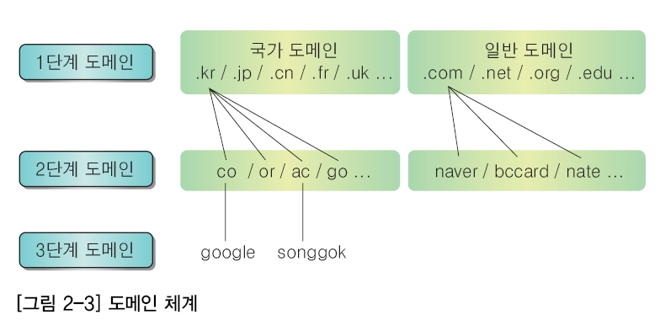
1. 인터넷 개요
도메인 체계
  1단계 도메인 또는 최상위 도메인(TLD; Top Level Domain)
    국가 도메인 또는 일반 도메인
  2단계 도메인(SLD; Second Level Domain)
    기관의 이름 또는 기관의 성격
  3단계 도메인
    사용자가 원하는 명칭(제한 사항 있음)

Slide 42
1. 인터넷 개요
최상위 국가 도메인
일반 도메인 비교(미국 vs. 미국 외 국가)
Domain | 국가명 | Domain | 국가명
kr | Korea, south | uk | United Kingdom
kp | Korea, north | ua | Ukraine
jp | Japan | th | Thailand
ca | Canada | id | Indonesia
fr | France | my | Malaysia
de | Germany | sg | Singapore
pl | Poland | it | Italy
기관명 | Domain
 | 미국 | 미국 외 국가
교육기관 | edu(educational) | ac(academy)
사업/기업체 | com(commercial) | co(company)
정부기관 | gov(government) | go(government)
비영리 공공기관 | org(organization) | or(organization)
네트워크 관련기관 | net(network) | ne/nm(network)

Slide 43
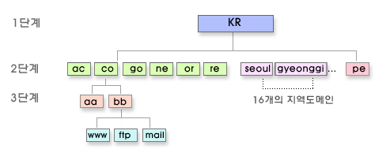
1. 인터넷 개요
kr 도메인
  2단계 도메인 : 기관(go, or, re), 기업(co), 지역(seoul, gangwon), 각급학교(ac, hs) 등의 공공 도메인과 개인 도메인(pe) 분류

Slide 44
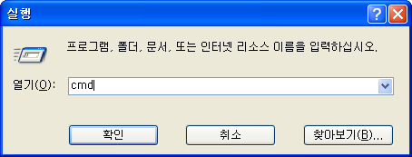
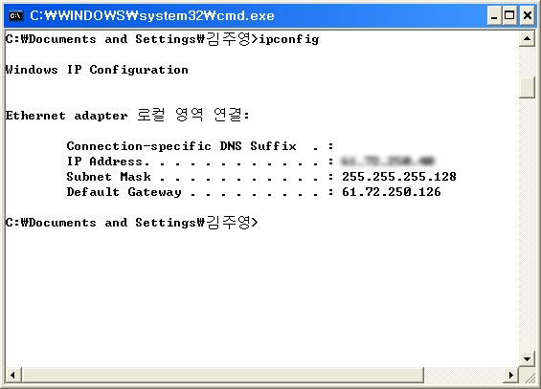
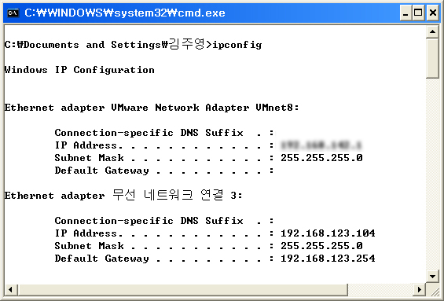
1. 인터넷 개요
명령 프롬프트 창 실행하기
  [시작]-[실행]을 선택하고 ‘cmd’ 명령을 입력하여 명령 프롬프트 창을 띄운다.
ipconfig 명령 실행하기
  IP address : IP 주소
  Default gateway : 라우터 주소

Slide 45
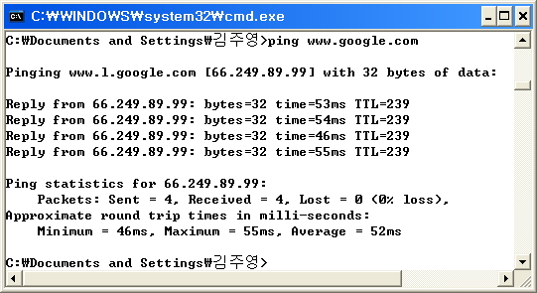
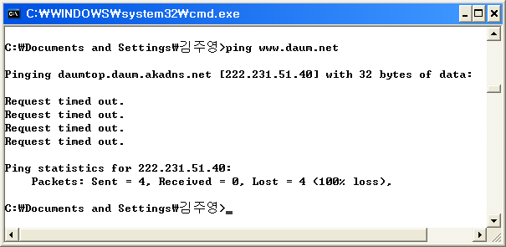
1. 인터넷 개요
웹 사이트 확인하기
  Ping web_site_address
  → 웹사이트 연결됨(0% loss)
  → 웹사이트 연결 안 됨(100% loss)

Slide 46
2. 웹 서비스
인터넷 서비스 모델
  서버/클라이언트 모델
인터넷 서비스
  웹
    웹 서버 (IIS, Apache) / 웹 클라이언트(IE, Firefox)
  FTP
    FTP 서버(IIS, Serv-U) / FTP 클라이언트(알FTP)
  이메일
    이메일 서버(Exchange서버) / 이메일 클라이언트(아웃룩)
인터넷 서비스의 추세
  점차 웹 서비스로 통합화되어가는 추세임.

Slide 47
2. 웹 서비스
웹(WWW) 정의
  인터넷에서 효율적인 정보 검색을 위하여 개발된 서비스
  World Wide Web, WWW, Web, 웹 등으로 표기
  1990년 초에 CERN(유럽 핵물리 연구소)에서 인터넷을 보다 편리하게 사용할 수 있는 그래픽 환경을 제공하기 위해 개발함
웹의 동작 방식
  웹 클라이언트는 Hyperlink된 URL에서 접속할 웹 사이트의 도메인 네임 주소를 읽고 DNS를 통하여 IP 주소를 찾아낸다.
  전송 프로토콜(HTTP)에 따라 상대편 서버와 연결한 후, HTTP 프로토콜을 통하여 클라이언트는 서버에게 관련된 문서 요청.
  서버는 해당 문서를 찾아(구성하여) 보내주고 클라이언트는 이를 수신.
  클라이언트는 수신한 문서를 사용자 화면에 보여준다.

Slide 48
2. 웹 서비스
‘플랫폼으로서의 웹’이란 키워드로 대변됨
  웹에서 모든 컴퓨터 작업을 처리하려는 시도로 해석함
웹 2.0은 2005년 말 ‘팀 오라일리(Tim O'reilly)’에 의해 정식 명명된 서비스
포털 서비스 업체들이 UCC, 검색, 블로그(blog), 꼬리표 달기(태깅) 등 다양한 기능을 제공하면 사용자가 이를 활용해 콘텐츠를 직접 생산하는 사용자 참여형 웹 플랫폼으로 전개
웹 2.0의 대표적인 해외 구현 사례
  인터넷 서점 ‘아마존(www.amazone.com)’
  UCC 사이트 ‘유튜브(www.youtube.com)’
  네티즌이 만드는 백과사전 ‘위키피디아(www.wikipedia.org)’
웹 2.0의 대표적인 국내 구현 사례
  SKT의 11번가
  네이버 블로그 시즌2
  싸이월드 C2
  다음의 블로거뉴스

Slide 49
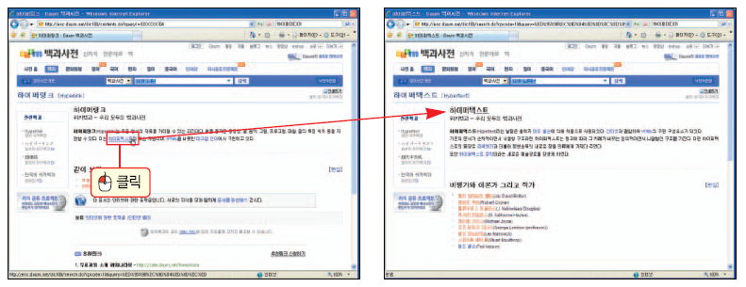
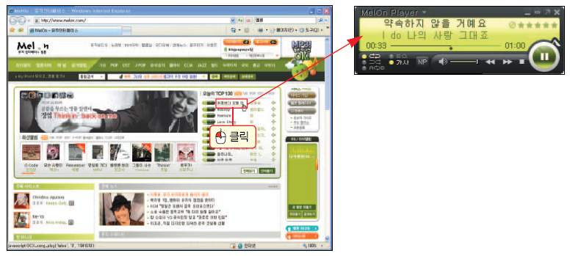
2. 웹 서비스
웹 특징
  하이퍼텍스트(Hypertext) 지원을 통한 사용자 편의성 증대
  멀티미디어 정보 검색 가능

Slide 50
2. 웹 서비스
관련 용어
  Hypertext
    의미 있는 정보(자료)를 가지면서 다른 문서로의 Link를 가지는 문서
  Hyperlink
    다른 문서 혹은 문서 내 다른 위치로의 이동을 위한 Link
  Hypermedia
    텍스트 이외에 미디어(동영상, 그림, 오디오 등)를 이용한 Link
  HTTP(Hypertext Transfer Protocol)
    웹에서 서버와 클라이언트 간에 HTML 문서를 송수신하기 위하여 사용하는 프로토콜
  HTML(Hypertext Markup Language)
    웹에서 Hypermedia 문서를 작성하고 표현하기 위한 표준 언어

Slide 51
2. 웹 서비스
URL(Uniform Resource Locator)
  웹에서 제공하는 여러 정보들에 대한 접근 형식, 존재 위치, 자료 이름을 표시하는 형식
  URL 형식: “접근 프로토콜://IP_Address(or Domain Name)/문서경로/문서이름”
  URL의 예
    http://www.songgok.ac.kr/doc_file/dept/media.htm
    ftp://ftp.uu.net

Slide 52
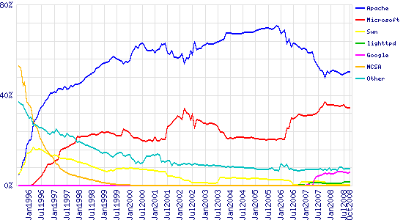
2. 웹 서비스
HTTP 프로토콜을 이용하여 웹 서비스를 제공해 줌
아파치(Apache), Microsoft의 인터넷 정보 서비스(IIS, Internet Information Service) 등이 있음.

Slide 53
2. 웹 서비스
웹 브라우저의 정의
  웹 서버로부터 가져온 정보(하이퍼텍스트 문서)를 보여주기 위한 응용 프로그램
웹 브라우저의 기능
  웹 페이지 보여주기
  최근 방문한 웹 사이트의 URL 히스토리
  자주 방문하는 웹 사이트의 URL 관리
  웹 페이지의 저장 및 인쇄
  웹 페이지의 소스 보기

Slide 54
2. 웹 서비스
웹 브라우저의 종류
  모자이크(Mosaic)
    1993년 미국 일리노이 대학의 NCSA에서 최초 개발
    웹의 관심과 웹 사이트의 폭발적인 증가
    치명적인 속도 문제
  네스케이프 네비게이터(Netscape Navigator)
    1994년말 모자이크 개발자 마크 앤드리슨과 실리콘 그래픽스 창업자 짐 클락이 개발
    인터넷 대중화에 가장 큰 영향을 끼침.
    4.08 버전 이후 네스케이프 커뮤니케이터로 명칭 변경

Slide 55
2. 웹 서비스
웹 브라우저의 종류
  인터넷 익스플로러(Internet Explorer)
    1995년 마이크로소프트에서 윈도우95와 함께 출시
    IE 4.0부터 독점 상태였다가 최근 Firefox로 인해 IE 7.0 출시함.
  구글 ‘크롬’
    2년동안 비밀리에 개발
    ActiveX 호환 문제점 때문에 대중화되기에는 시기상조임.

Slide 56
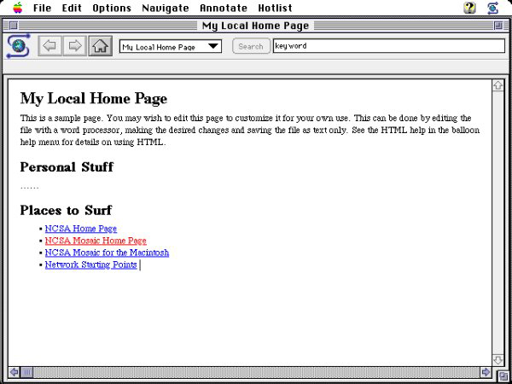
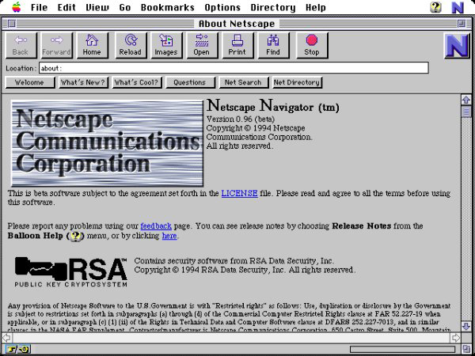
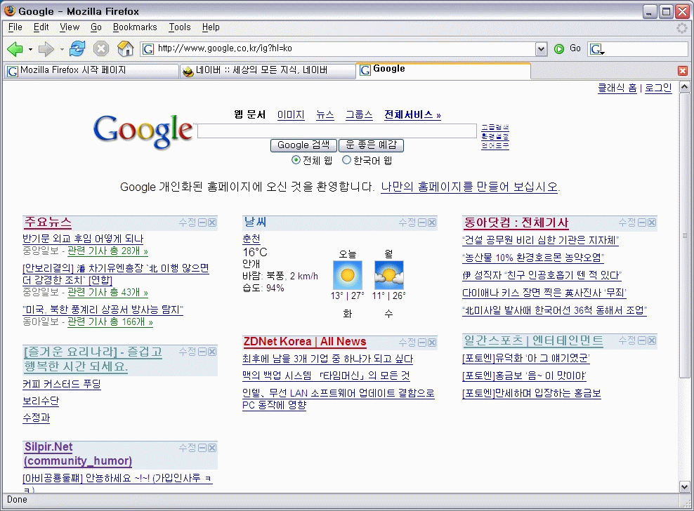
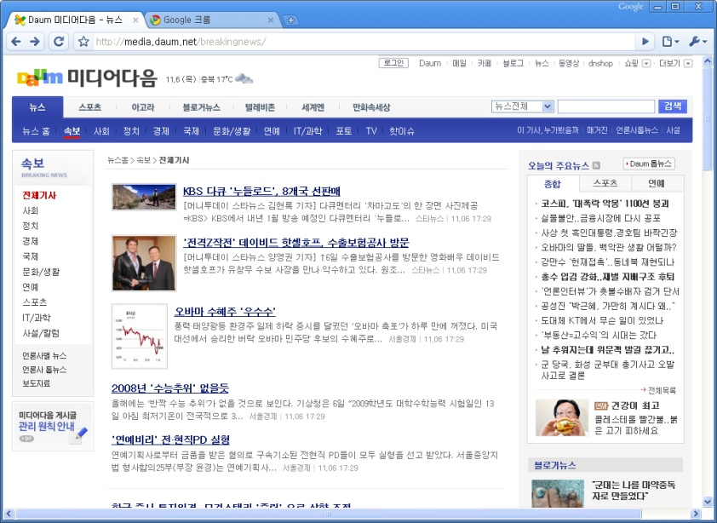
2. 웹 서비스

Slide 57
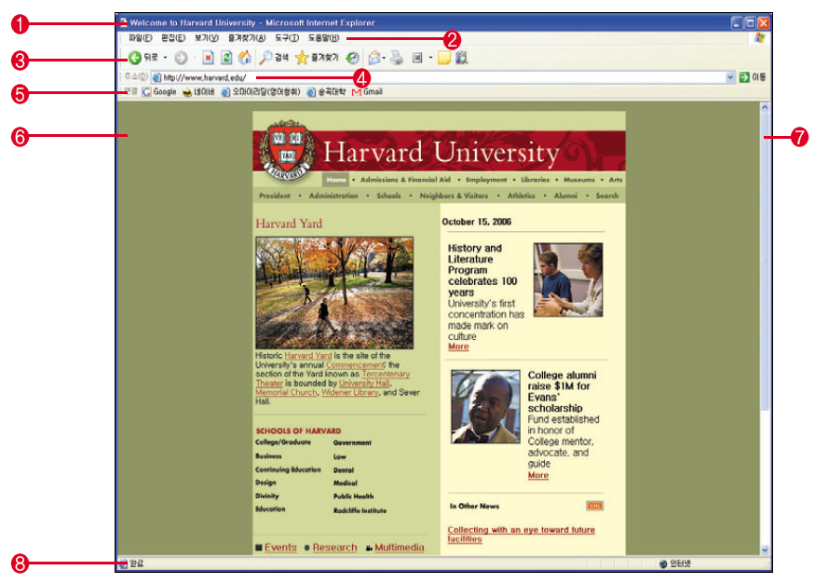
2. 웹 서비스
IE(v6.0)의 화면 구성
  제목,메뉴,표준도구,주소,연결,웹문서창,스크롤,상태
  도구 모음 잠금 해제시 위치 이동 가능

Slide 58
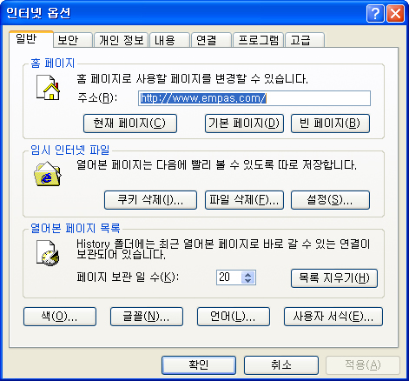
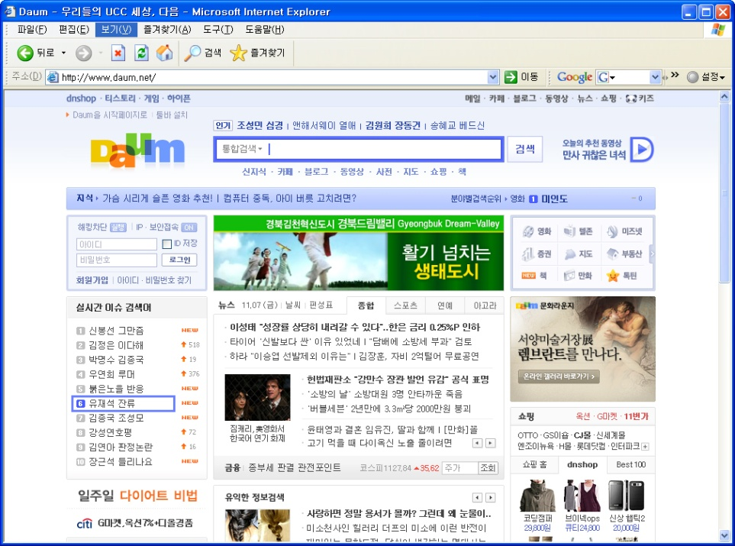
2. 웹 서비스
IE의 환경 설정-시작 페이지 설정하기
  시작 페이지 : IE를 처음 실행했을 때 처음 열리는 웹 페이지
  설정 후 [홈] 아이콘 클릭하면, 시작페이지로 설정한 페이지로 이동함.

Slide 59
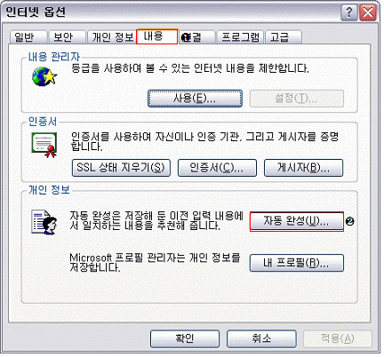
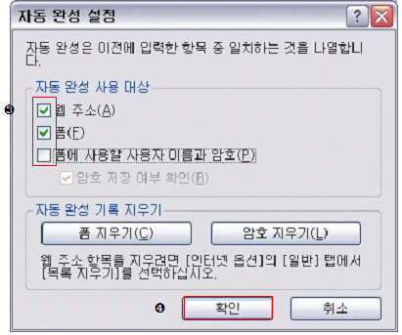
2. 웹 서비스
IE의 환경 설정-자동 완성 기능 지우기
  자동 완성 기능 : 사용자가 웹 페이지에서 입력했던 내용을 IE가 기억했다가 나중에 내용의 일부만 입력해도 자동으로 나머지 내용을 완성해 주는 기능

Slide 60
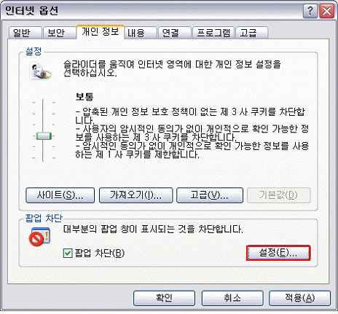
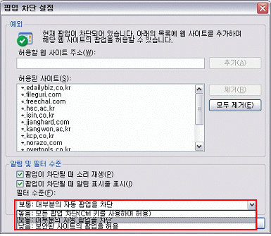
2. 웹 서비스
IE의 환경 설정- 팝업창 관리하기
  팝업창 : 광고 등을 목적으로 윈도우 메뉴 없이 프레임만 있는 작은 창

Slide 61
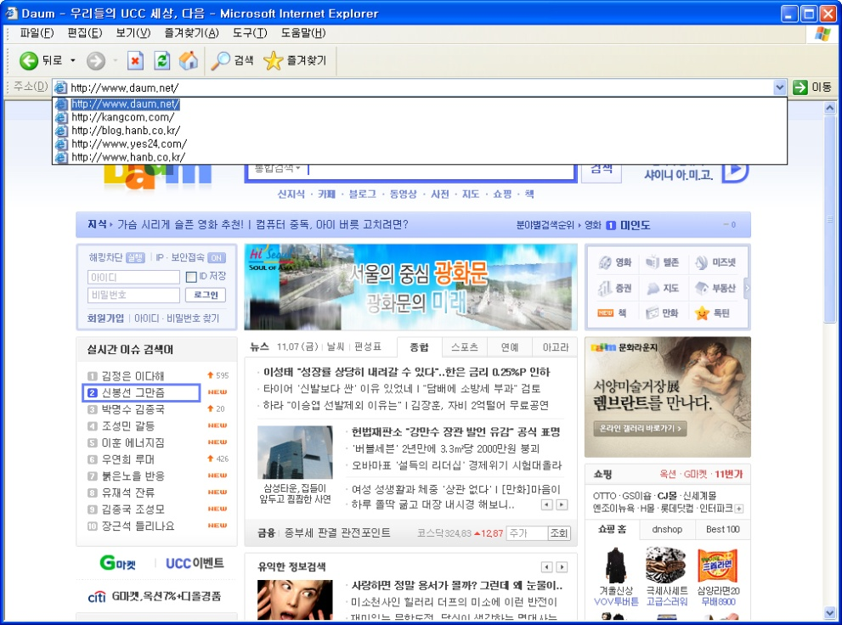
2. 웹 서비스
IE의 환경 설정- 열어본 페이지 목록 지우기

Slide 62
3. 인터넷 정보 검색
인터넷
  정보의 바다
  전 세계의 신문, 잡지, TV, 영화, 음악, 생활 정보, 전문 지식, 쇼핑 정보, 금융 정보 + 정크 정보 → 정보 검색의 필요성 대두
정보 검색
  사용자가 필요로 하는 정보를 찾는 과정
  정보 검색 도구 → 검색 엔진
검색 엔진
  사용자가 필요로 하는 특정 정보를 찾아주는 프로그램
  인터넷에 연결된 웹 사이트를 찾기 쉽게 분류하거나, 원하는 검색어에 해당하는 웹 페이지를 찾아줌.
  야후!(http://www.yahoo.com) → 카테고리형 검색
웹 서핑(Web Surfing)은 인터넷에서 관심 있는 사이트를 이곳저곳 둘러보는 것을 의미한다. 이 말은 윈드서핑이 바람을 이용하여 파도를 가로지르듯이, 인터넷의 가상공간을 가로지른다는 의미로 사용한다. 웹 서핑을 전문적으로 하는 사람을 ‘웹 서퍼’라고 한다.

Slide 63

3. 인터넷 정보 검색
카테고리형 검색 엔진
  관리자가 주제 또는 내용에 따라 웹 사이트를 분류하는 방식
  관리자에 의해서 이미 검증된 정보이므로 신뢰도가 높음
  분류된 웹 사이트의 수가 한정되어 있어서 결과가 다양하지 않음
  분류 항목이 계층적으로 구성
    대분류, 중분류, 소분류
  검색 방식
    계층적으로 세부 항목을 선택하면서 검색 결과를 얻음

Slide 64

3. 인터넷 정보 검색
키워드형 검색 엔진
  로봇 에이전트에 의해서 주기적으로 색인(Index) 작업을 하여 DB에 저장하고, 여기서 필요한 정보를 찾는 방식
  특정 단어(키워드)만을 검색하여 결과를 얻는 방식이므로 신뢰도가 떨어질 수 있음
  가장 일반적인 검색 엔진 유형
  검색 방식
    특정 정보에 대한 검색어(키워드)를 입력하면 데이터베이스에서 그 단어를 포함하는 웹 페이지를 검색함.
    검색어에 따라서 검색 결과나 검색 속도가 달라질 수 있기 때문에 검색어를 여러 가지 형태로 조합하여 검색하면 좀 더 정확한 정보를 찾을 수 있음

Slide 65
3. 인터넷 정보 검색
로봇 에이전트(Robot Agent)
  웹 정보 검색 프로그램으로 크롤러(Crawler), 스파이더(Spider)라고도 불림
  검색 엔진에 등록된 웹 사이트를 방문하여 웹 페이지와 연결된 또 다른 웹 페이지 정보까지 함께 수집함
  구글(Google)의 사용자 URL 등록 주소
    http://www.google.co.kr/intl/ko/add_url.html
  야후(Yahoo)의 홈페이지 등록 주소
    https://kr.suggest.yahoo.com/
홈페이지 정보 수집 거부
  로봇의 방문 거부 → 웹 사이트의 루트 디렉토리에 robots.txt 파일을 저장(관련 자료 http://www.robotstxt.org/)

Slide 66

3. 인터넷 정보 검색
자연어 검색 엔진
  문장 형태의 검색어(질문)를 그대로 입력하여 정보를 찾는 방식
  문장을 입력하면 자체적으로 검색어를 추출해주기 때문에 사용자는 간편하게 검색할 수 있음
  검색 방식
    검색하려는 질문을 그대로 입력하여 검색함

Slide 67

3. 인터넷 정보 검색
지식 검색 엔진
  사용자가 질문을 올리면 역시 다수의 사용자가 답변을 올리는 형태로 정보를 얻는 방식
  자연어 검색과 더불어 대부분의 포털 사이트에서 제공함
  검색 방식
    일반 웹 사이트의 QnA 게시판과 같이 사용자가 질문을 올리면 또 다른 사용자가 그 질문에 답을 하여 검색 결과를 얻음

Slide 68

3. 인터넷 정보 검색
전문 검색 엔진
  특허, 논문, 이미지, 동영상 등 특정한 분야의 정보를 찾아주는 방식
  자체적으로 구축된 DB를 이용하기 때문에 정보의 신뢰도가 높은 편임
  정보의 구체적인 내용을 살펴보기 위해서 이용료를 지불하는 경우도 있음
  검색 방식
    키워드를 입력하여 정보를 검색하는 방식

Slide 69
3. 인터넷 정보 검색
정보 검색 고려사항
  검색 내용에 대한 정확한 키워드 선정
    부산 or 영화제 → 부산 국제 영화제
    키워드 선정이 어려운 경우, 자연어 검색, 카테고리 검색 이용
  적합한 검색 엔진 선택
    원하는 결과를 검색하지 못한 경우, 타 검색 엔진이나 신문사의 검색 이용
  검색 결과 추려내기
    검색 결과 중에서 원하는 정보 찾기
    가장 최신 정보부터 찾아보는 것이 좋음

Slide 70
  검색 엔진의 특징 활용하기
    구글(Google) : 재검색 지원(1차적으로 검색된 결과 범위에서 재검색)
    야후(Yahoo) : 카테고리 방식 + 키워드형 방식
  정확한 결과 찾아내기
    인터넷상의 정보가 모두 검증된 것이 아니기 때문에 다양한 검색 엔진의 결과를 비교해보고, 정보의 생성 날짜도 확인해 봐야 함

Slide 71
3. 인터넷 정보 검색
네이버(http://www.naver.com)
  키워드, 디렉토리, 지식, 뉴스, 사전, 이미지, 동영상, 지역, 전문 자료 등 검색 가능
  엠파스(http://www.empas.com), 야후(http://kr.yahoo.com), 다음(http://www.daum.net), 파란(http://www.paran.com), 네이트(http://www.nate.com)
구글(http://www.google.co.kr)
  대표적인 키워드형 검색 엔진 사이트
  알타비스타(http://kr.altavista.com)

Slide 72
4. 이메일 서비스
이메일(e-mail)
  컴퓨터 통신망을 이용하여 컴퓨터 사용자간에 메시지 혹은 자료를 주고 받는 인터넷 서비스
  본인과 상대방의 이메일 주소 필요함.
이메일 서비스 유형
  웹 메일 서비스
    웹 브라우저에서 이메일을 보내고 받는 방식
  POP 메일 서비스
    이메일 관리 프로그램을 이용하여 이메일을 관리하는 방식
이메일 주소 형식
  User_ID@email_server_address
  예) khjpapayo@gmail.com / kimjy@songgok.ac.kr
이메일 주소의 형식에서 ‘@’는 “at”이라고 읽으며, 흔히 ‘골뱅이’ 라고도 한다.

Slide 73
4. 이메일 서비스
이메일은 이제 보편화된 무료 서비스로 자리 잡고 있으며, 점차 대용량화 되는 추세
한메일(http://www.daum.net)
  100M 용량
엠파스(http://mail.empas.com)
  2G 용량, 무료 웹 하드 100M
네이버(http://mail.naver.com)
  300M 용량, 사용량에 따라 1G 업그레이드
야후(http://kr.yahoo.com)
  1G 용량

Slide 74
4. 이메일 서비스
웹 메일 이용하기
  웹 메일은 일반적으로 포털 사이트에서 기본 서비스로 제공
  회원 가입과 동시에 이메일 주소가 부여되어 해당 포털 사이트에 로그인하면 이메일 송수신 가능
  서비스 이용을 위해 서버 계정(Account)이 있어야 함.
    사용자 ID, 비밀번호
  기능
    이메일 송신, 수신
    수신 확인
    스팸 메일 필터링

Slide 75
4. 이메일 서비스
POP 메일 이용하기
  웹 브라우저에서 이메일을 확인할 수 없고, POP(Post Office Protocol) 서버에 수신된 이메일을 자신의 PC로 가져오기 위한 이메일 관리 프로그램이 있어야 함
  대표적인 프로그램 - ‘아웃룩 익스프레스(Outlook Express)’
    윈도우 XP는 ‘아웃룩 익스프레스 6’ 기본 설치
    오피스 2003 설치 CD를 이용하여 ‘아웃룩 익스프레스 2003’ 설치가능
  POP 메일은 POP 메일 계정을 지원하는 포털 사이트에 가입하여 POP 메일 서버의 이름, 사용자 ID, 비밀번호 등의 정보를 알아야 이용 가능함.

